Slide 1
Б О Г О С Л У Ж Е Њ Е
- ЛИТУРГИЈА
– заједничко дјело
- ЕВХАРИСТИЈА
– захваљивање, благодарење
ПРИЧЕШЋЕ
– учешће
/
КИНОНИА
- заједничарење
СВЕТА ТАЈНА ХРИСТОВЕ ПРИСУТНОСТИ И НАШЕГ ЈЕДИНСТВА С ЊИМ

Slide 2
СВЕШТЕНА ЛИЦА
-
Царско свештенство
-
Олтарско свештенство
-
Епископ / владика
-
Свештеник / презвитер
-
ђакон

Slide 3
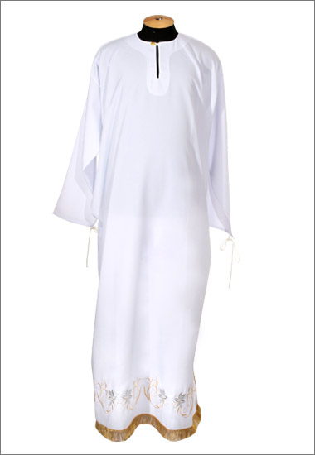
СВЕШТЕНА ОДЈЕЋА - одежде
Царско свештенство
СТИХАР

Slide 4
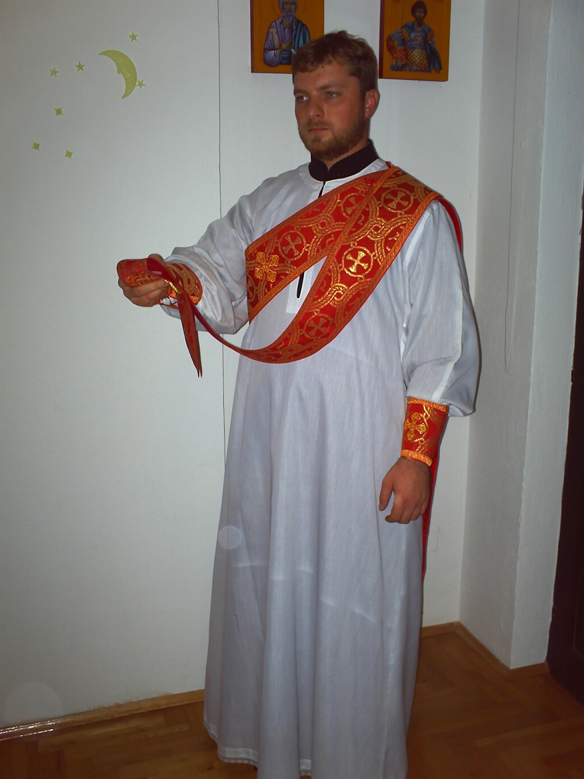
СВЕШТЕНА ОДЈЕЋА - одежде
Олтарско свештенство
ђакон
ОРАР

Slide 5
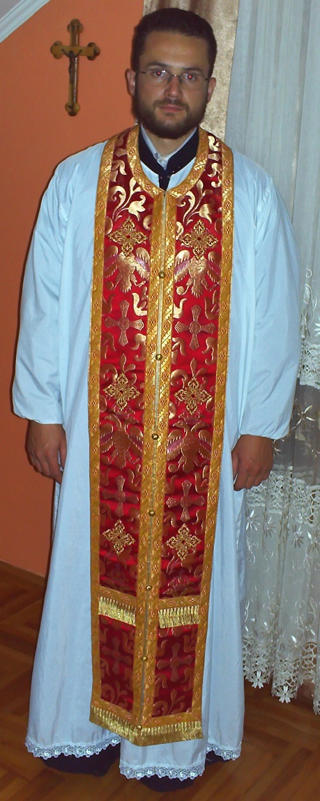
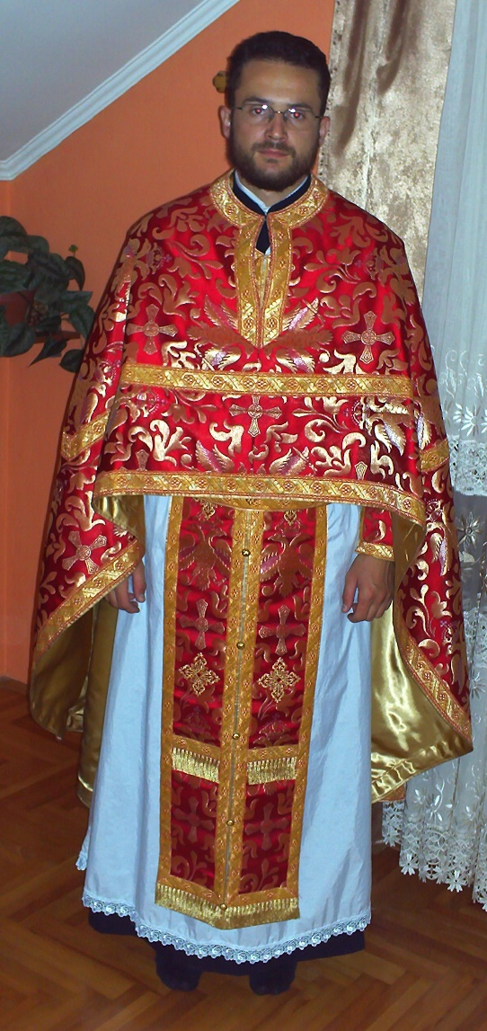
СВЕШТЕНА ОДЈЕЋА - одежде
Олтарско свештенство
Свештеник / презвитер
ФЕЛОН
ЕПИТРАХИЉ

Slide 6
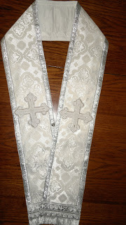
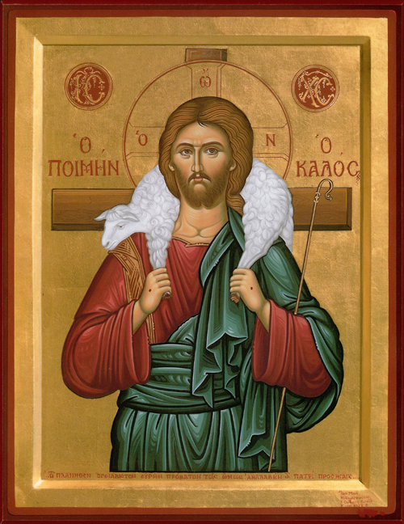
СВЕШТЕНА ОДЈЕЋА - одежде
Олтарско свештенство
Епископ / владика
ОМОФОР

Slide 7
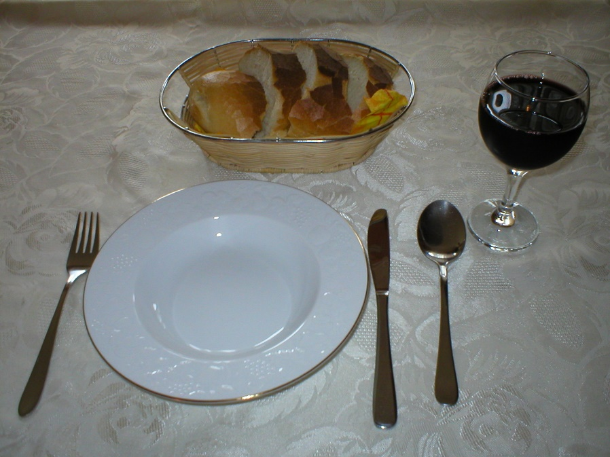
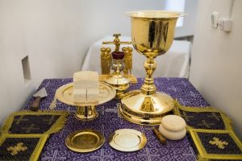
СВЕШТЕНИ ПРЕДМЕТИ
путир
дискос
копље
кашичица
Прибор за јело
Свети сасуди

Slide 8
СВЕШТЕНО МЈЕСТО
ХРАМ - ЦРКВА

Slide 9
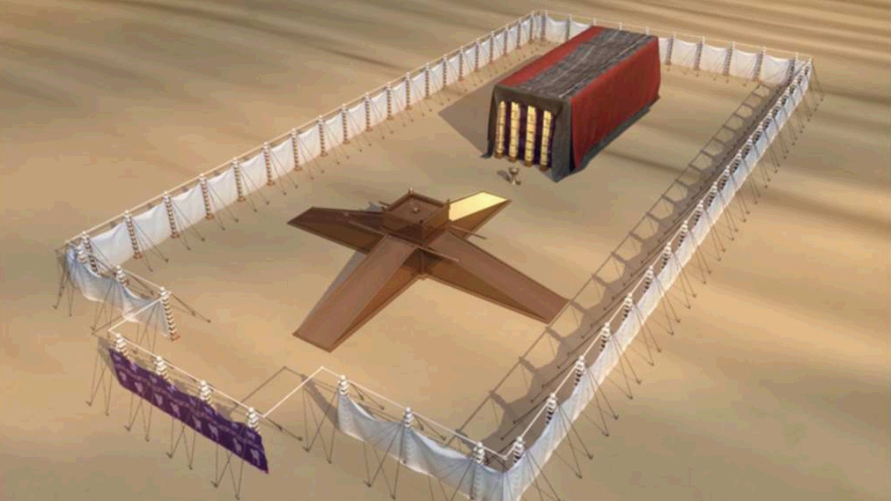
СКИНИЈА – шатор састанка

Slide 10
ТАЈНА ВЕЧЕРА
Велики четвртак
Јерусалим

Slide 11
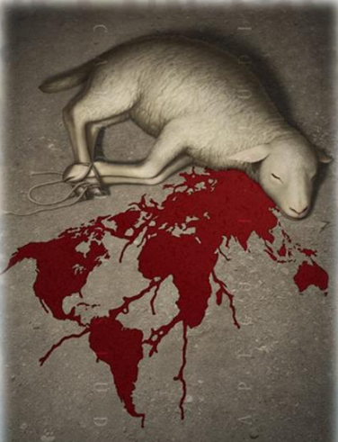
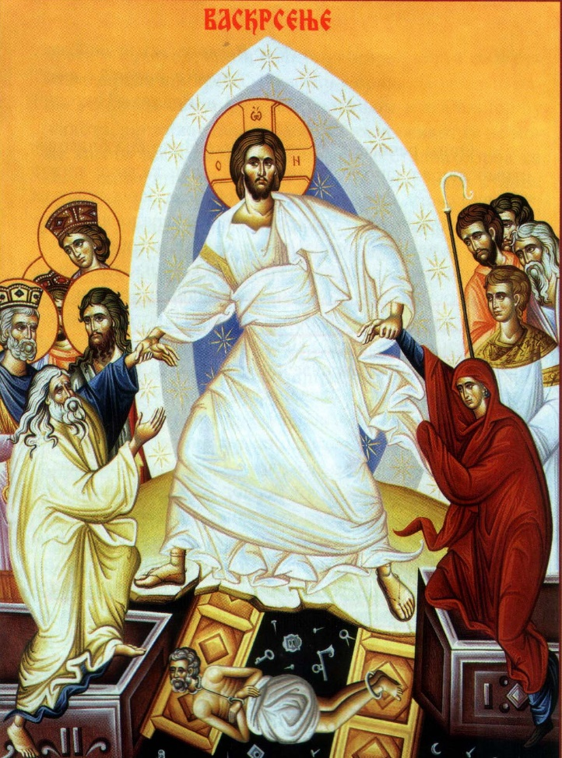
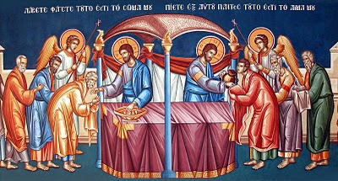
Ово чините у мој спомен: јер кад год једете овај Хлеб и чашу ову пијете,
смрт моју објављујете и васкрсење моје исповедате

Slide 12
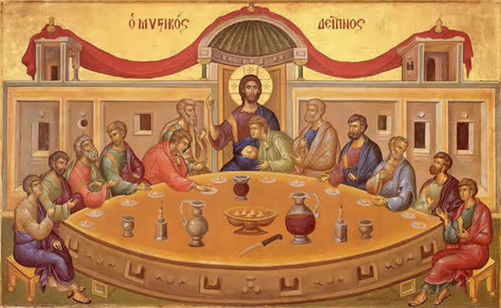
Христос
ТРПЕЗА Господња
апостоли
апостоли

Slide 13
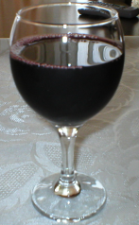
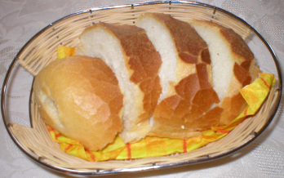
Христос
апостоли
апостоли
Ми хришћани

Slide 14
олтар
иконостас
Лађа брод
исток
запад
Часна трпеза

Slide 15
ђакони
свештеници
Царско свештенство
епископ

Slide 16
проскомидија
предложење
Агнец - јагње
Богородица
свети
живи
епископ
упокојени

Slide 17
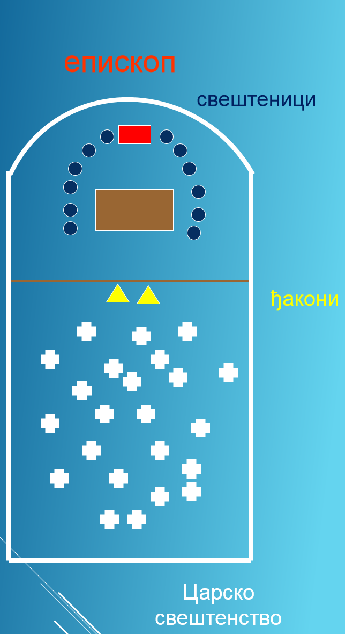

Slide 18
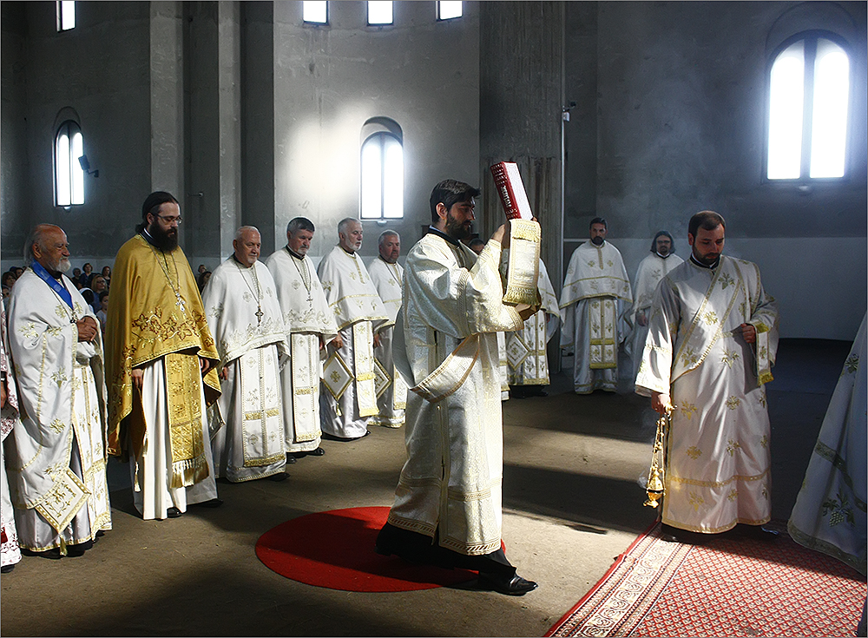
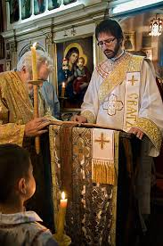
Лиругија ријечи
Литургија оглашених
Мали вход

Slide 19
Лиругија вјерних
велики вход
Исповиједање вјере
канон
причешће

Slide 20
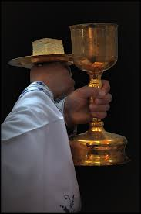
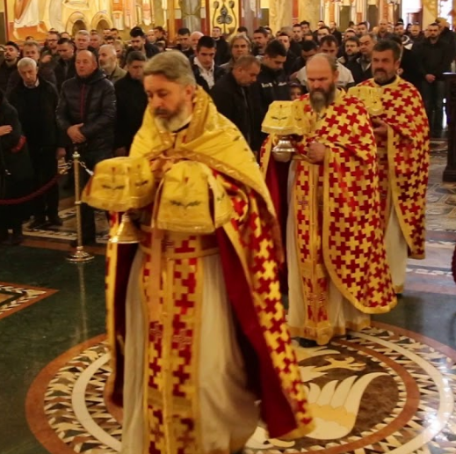
Лиругија вјерних
велики вход

Slide 21
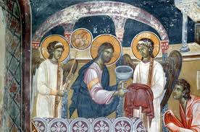
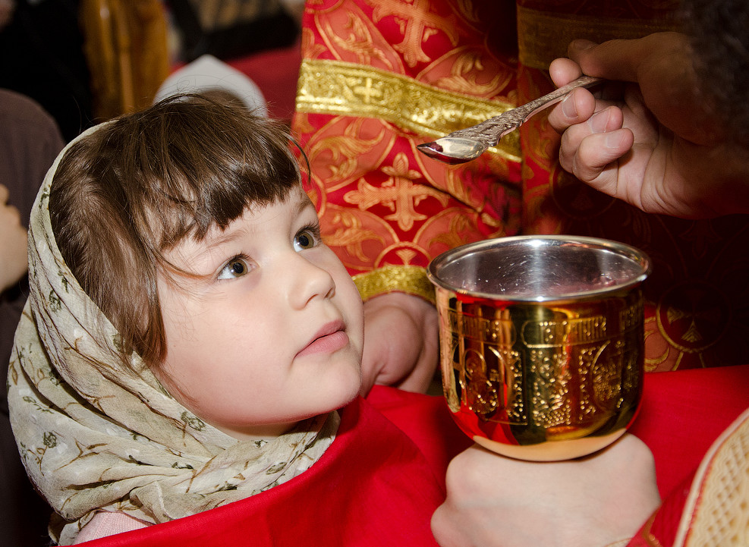
причешће
Лијек бесмртности

Slide 22
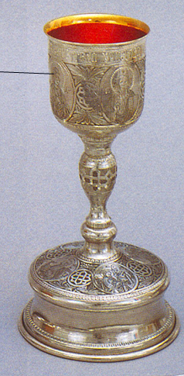
Смисао постојања Цркве је
СВЕТА ТАЈНА ХРИСТОВЕ ПРИСУТНОСТИ И НАШЕГ ЈЕДИНСТВА С ЊИМ

